Slide 1

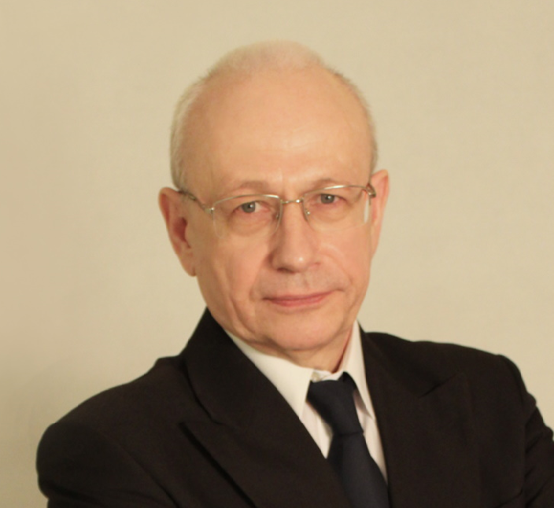
Совет депутатов муниципального округа Хамовники в городе Москве
ОТЧЁТ ПЕРЕД ИЗБИРАТЕЛЯМИ
ЗА 2025 год
Богатенкова Владимира Васильевича,
депутата 1-го избирательного округа
Совета депутатов муниципального округа Хамовники в городе Москве

Slide 2

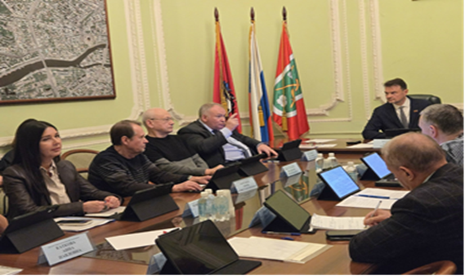
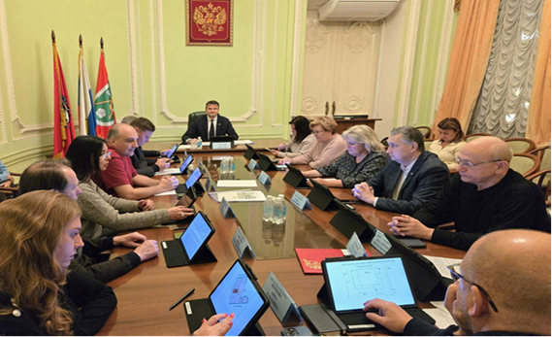
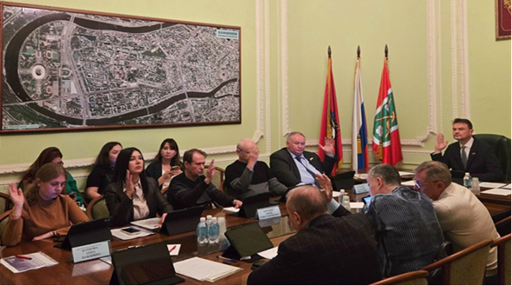
Совет депутатов муниципального округа Хамовники в городе Москве
Участие в заседаниях Совета депутатов муниципального округа Хамовники
в городе Москве
Принял участие в 7 (из 9) очередных и 6 (из 6) внеочередных заседаниях Совета депутатов муниципального округа Хамовники в городе Москве.

Slide 3
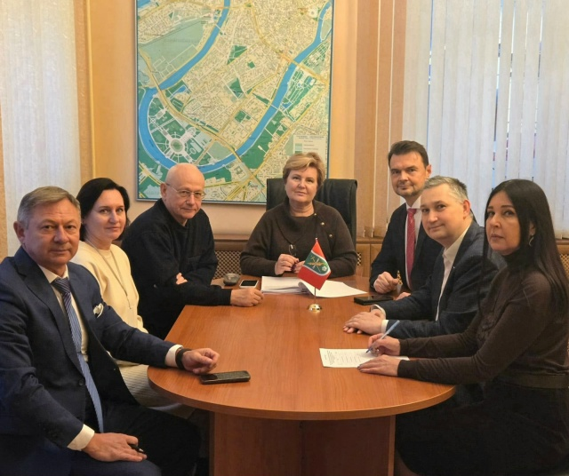
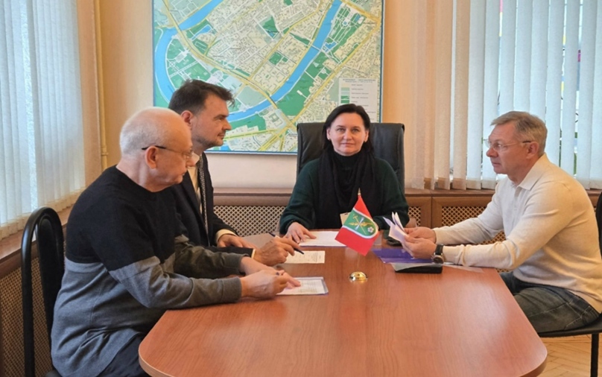
Совет депутатов муниципального округа Хамовники в городе Москве
2. Работа в комиссиях Совета депутатов муниципального округа Хамовники
в городе Москве
Являюсь членом постоянных комиссий:
- Бюджетно-финансовой комиссии Совета депутатов внутригородского муниципального образования -муниципального округа Хамовники в городе Москве;
Комиссии по вопросам развития муниципального округа, регламенту и организации работы Совета депутатов внутригородского муниципального образования – муниципального округа Хамовники в городе Москве.

Slide 4
Совет депутатов муниципального округа Хамовники в городе Москве
Работа в комиссиях Совета депутатов муниципального округа Хамовники в городе Москве
Комиссия по вопросам развития муниципального округа, регламенту и организации работы Совета депутатов муниципального округа Хамовники в городе Москве
Бюджетно-финансовая комиссия Совета депутатов муниципального округа Хамовники в городе Москве
Принял участие в 11 -ти
очных заседаниях комиссии
Принял участие в 10 -ти очных заседаниях комиссии
Рассмотрен проект о внесений изменений в Устав внутригородского муниципального образования – муниципального округа Хамовники в городе Москве с учетом современных требований законодательства.
Проект прошел процедуру общественных слушаний и был утвержден на очередном заседании Совета депутатов 9 июля
Участвовал в обсуждении:
Исполнения бюджетов в 2024 и 2025 годах;
проектов бюджетов на 2026 и плановых 2027-2028 годов.

Slide 5
Участвовал в 23 комиссиях по капремонту многоквартирных домов.
Например:
Совет депутатов муниципального округа Хамовники в городе Москве
Осуществлял контроль хода работ по замене лифта во втором подъезде дома 8 по Фрунзенской набережной:
- обнаружен производственный брак в оборудовании;
- составлен акт;
- направлены запросы на замену оборудования;
- объявления об изменении сроков окончания работ и их причинах размещены на этажах.
Результаты на контроле!
20.03.2025 – лифт во втором подъезде дома 8 по Фрунзенской набережной передан в эксплуатацию.
25.04.2025 – улица Пречистенка, дом 31/16. Открытие работ по капремонту. Активное участие жителей. Представлены два акта – раздельное планирование по объектам. Акты переданы на доработку. Одновременно поддержана просьба подготовить и ознакомить с планами-графиками работ вместе с актом по разработанной актуальной проектно-сметной документации (ПСД).
16.05.2025 – по тому же адресу и в том же составе комиссия по открытию работ. Новый уточненный объем работ = новый акт. Подписан.
20.05.2025 – Б. Лёвшинский переулок, дом 3. Комиссия по приемке ПСД. Активное участие жителей. Акт подписан.

Slide 6
Участвовал в 23 комиссиях по капремонту многоквартирных домов.
Например:
Совет депутатов муниципального округа Хамовники в городе Москве
26.06.2025 – Открытие работ по капремонту – МОСГАЗ:
- Барыковский переулок, дом 10;
- Фрунзенская набережная, дом 18;
- Мансуровский переулок, дом 10, стр. 1 (неявка уполномоченного от ОСС жителя = акт не пописан).
08.07.2025 – Фрунзенская набережная, дом 16, корпус 2. Открытие работ по капремонту – МОСГАЗ. Предварительно оповестил и встретился с жителями. Представитель МОСГАЗа подробно рассказал о предстоящих работах. Акт пописан.
25.08.2025 – Комсомольский проспект, дом 15, стр. 2. Открытие работ по капремонту.
25.08.2025 – Языковский переулок, дом 5, корп. 4. Приемка выполненных работ по капремонту: крыша. Сверил с ПСД. Акт подписан.
25.08.2025 – Языковский переулок, дом 5, корп. 5. Приемка выполненных работ по капремонту: магистрали теплоснабжения. Ранее был зафиксирован пожар в связи с производимыми работами. Последствия устранены. Нареканий от жителей нет. Осмотр. Акт подписан.
27.08.2025 – Языковский переулок. дом 5, корп. 6. Открытие работ по капремонту – МОСГАЗ.

Slide 7
Участвовал в 23 комиссиях по капремонту многоквартирных домов.
Например:
Совет депутатов муниципального округа Хамовники в городе Москве
10.09.2025 – Языковский переулок, дом.5, корп. 4. Приемка выполненных работ по капремонту ФАСАДА. Учтены пожелания жителей по сохранению и восстановлению исторического вида здания. Уже ходят городские экскурсии!!!
11.09.2025 – Фрунзенская набережная, дом 16, корп. 2. Приемка выполненных работ по капремонту – МОСГАЗ. Встретился с прорабом, который детально ознакомил с результатами работ. Акт подписан.
15.09.2025 – Б. Лёвшинский переулок, дом 17. Открытие работ по капремонту. Системы ГХВС. Скорее всего состоится перенос сроков ремонта стояков (недопуски в квартиры). Но возможна капитальная замена магистралей!
15.09.2025 – Комсомольский проспект, дом 14/1, корп. 3. Открытие работ по капремонту.
15.09.2025 – Мансуровский переулок, дом 10, стр. 2. Открытие работ по капремонту. Встреча жителей с полным составом комиссии. Акт подписан.
28.10.2025 – Языковский переулок, дом 5, корп. 4. Приемка выполненных работ по системам водоснабжения. Контакт с подрядчиком. Акт подписан.
30.10.2025 – Фрунзенская набережная, дом 18. Приемка ПСД по капремонту – МОСГАЗ.

Slide 8
Участвовал в 23 комиссиях по капремонту многоквартирных домов.
Например:
Совет депутатов муниципального округа Хамовники в городе Москве
05.11.2025 – Мансуровский переулок, дом 10, стр. 1. Открытие работ по капремонту – МОСГАЗ. Акт не подписан уполномоченным от ОСС собственником жилья в МКД.
10.11.2025 – улица Остоженка, дом 1/9. Открытие работ по капремонту (на 2026 год). Встреча с активными жителями. Исполнители учли просьбы и замечания. Есть контакт!!!
12.11.2025 – Фрунзенская набережная. дом 16, корп. 1. Открытие работ по комплексному капремонту (на 2026 год).
18.11.2025 – Мансуровский переулок, дом 10, корп. 1. Открытие работ по капремонту – МОСГАЗ состоялось (после двух переносов). Акт подписан!
и некоторые другие адреса.

Slide 9
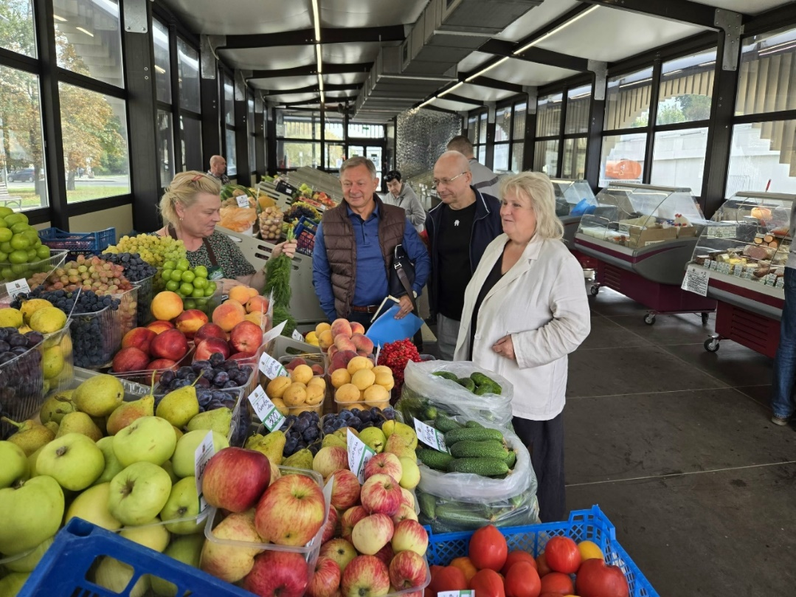
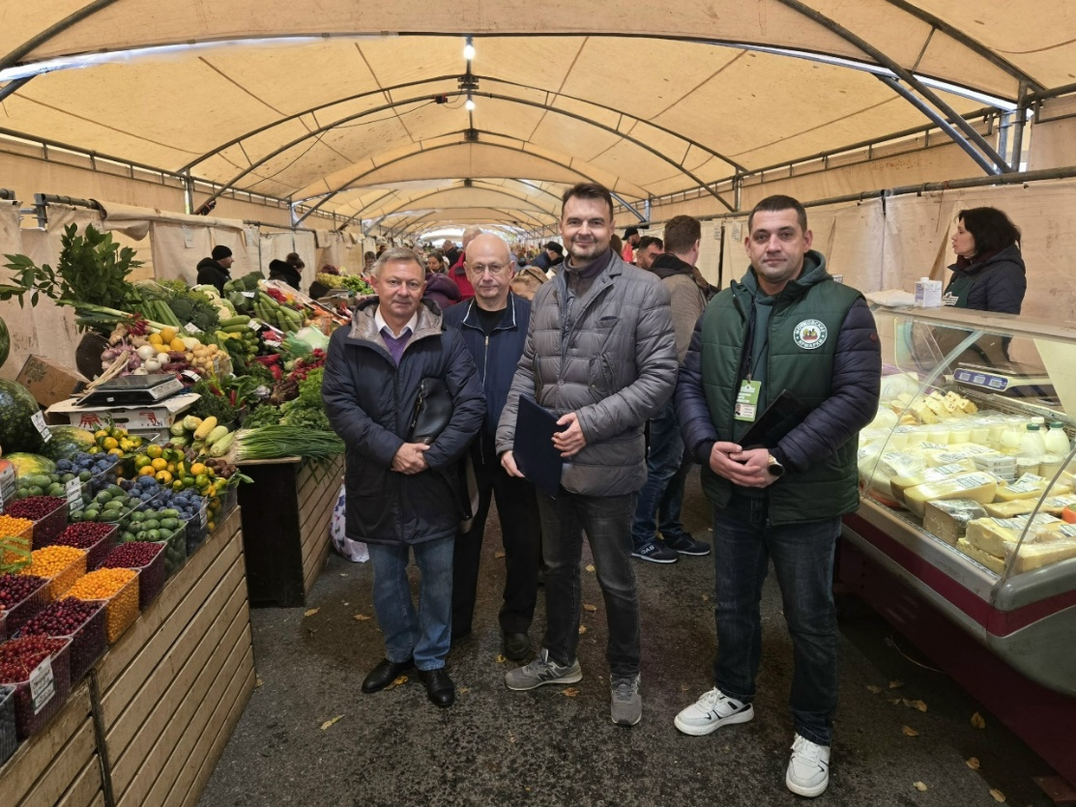
Совет депутатов муниципального округа Хамовники в городе Москве
Принял участие в регулярных комиссионных обследованиях Ярмарок выходного дня на территории района - у метро «Фрунзенская» на Комсомольском проспекте и у метро «Спортивная» на Хамовническом валу. Всего в 5 из 10 проведенных Советом депутатов в этом году. Обследовали санитарное состояние территории и торговых мест, наличие товара и его соответствие требованиям, обеспеченность торговых мест инвентарем, цены и наличие скидок, положенных определенным категориям населения.

Slide 10
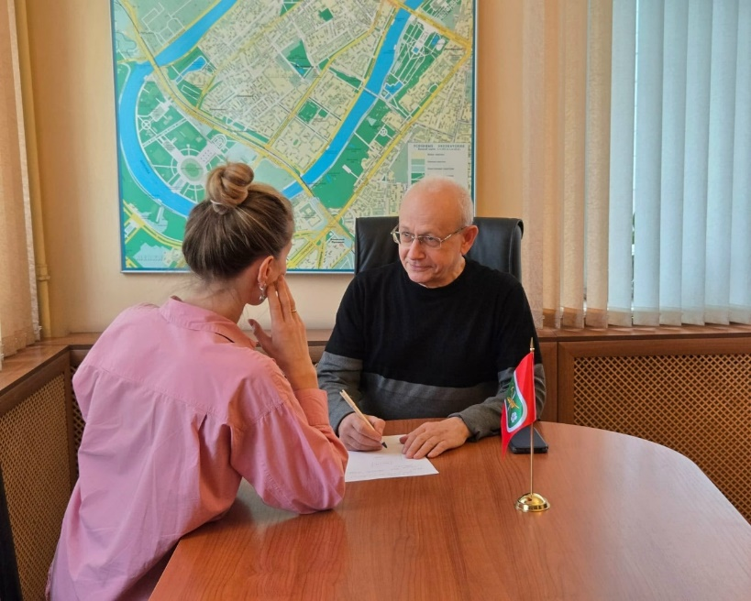
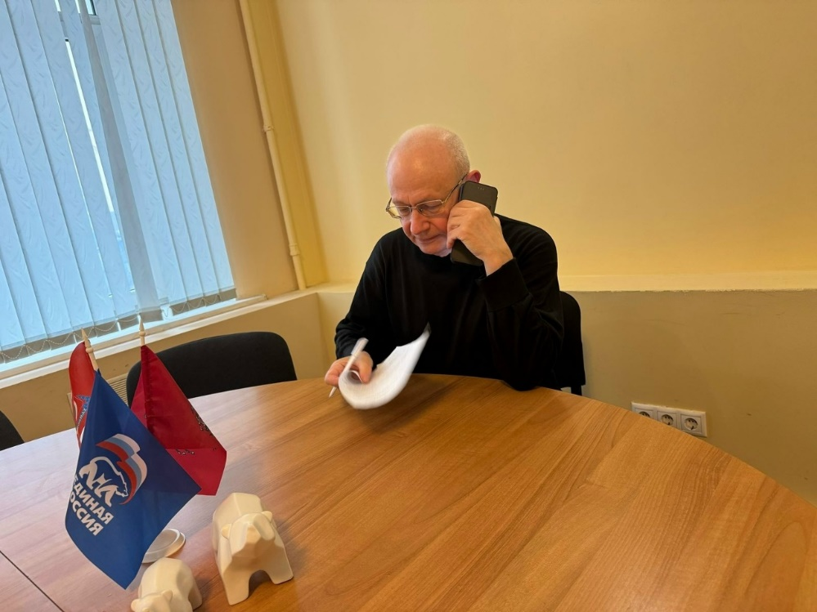
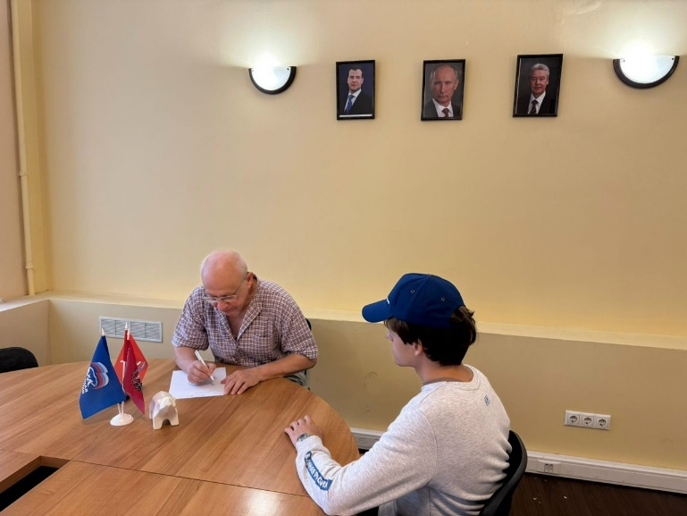
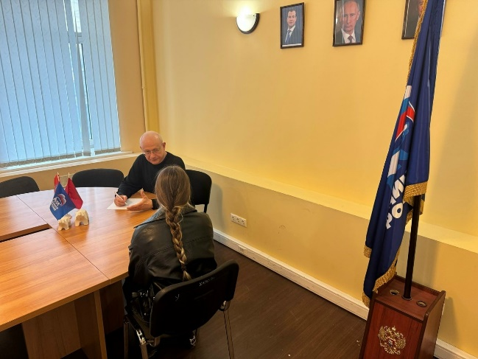
Совет депутатов муниципального округа Хамовники в городе Москве
В ходе 10-ти проведенных депутатских приемов населения в Штабе районного отделения партии «Единая Россия» на Земледельческом переулке поступили отдельные обращения граждан, которые рассмотрены с выработкой рекомендаций к последовательным действиям.

Slide 11
Совет депутатов муниципального округа Хамовники в городе Москве
Участие в общественно значимых мероприятиях и акциях
- В Центре творчества Дениса Майданова «Территория Первых» на Гоголевском бульваре организовал и провел встречу с героями:
- Участниками СВО, восстанавливающимися после тяжелого ранения;
инвалидами, с достоинством вернувшимися к исполнению служебных обязанностей (МЧС);
выступающими на спортивной арене, будучи инвалидами.
В Парке «Усадьба Трубецких» - Участие в весеннем Субботнике.
Участие в традиционном Всероссийском Диктанте Победы в клубе «Форпост в Лужниках» совместно с депутатом Березкиным Юрием Константиновичем.
Участие в расширенном заседании Общественного совета при префекте ЦАО к 80-летию Великой Победы.
Поздравление ветеранов Великой Отечественной войны с 80-летним юбилеем Великой Победы. Вручение памятных подарков.
День Победы и традиционная «Сирень Победы» в Сквере Девичьего Поля.
Участвовал в митинге-концерте «Свеча Памяти» у Центрального Академического театра Российской Армии.
Участие в Торжествах в парке «Усадьба Трубецких» к Дню Государственного Флага России.
«Зарница префекта» на стадионе «Буревестник» в Хамовниках.
Фестиваль "Лето в Москве. Все на улицу!" в сквере Девичьего поля - проводил регулярные занятия по суставной и дыхательной гимнастике «СЭЙТАЙ».

Slide 12
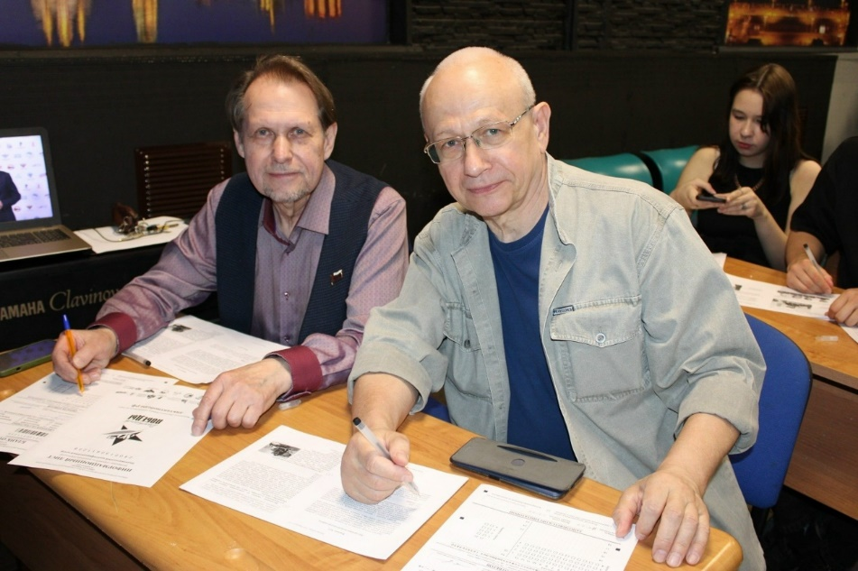
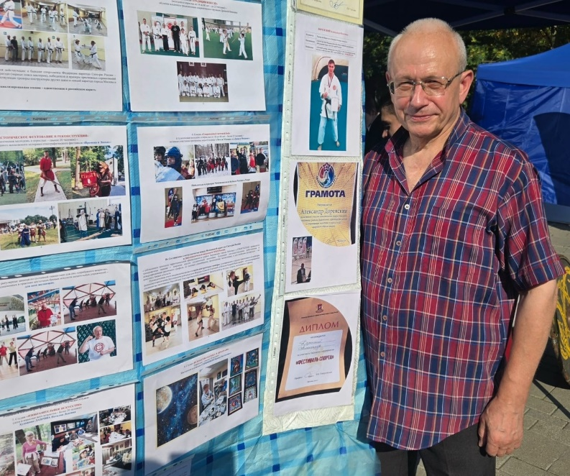
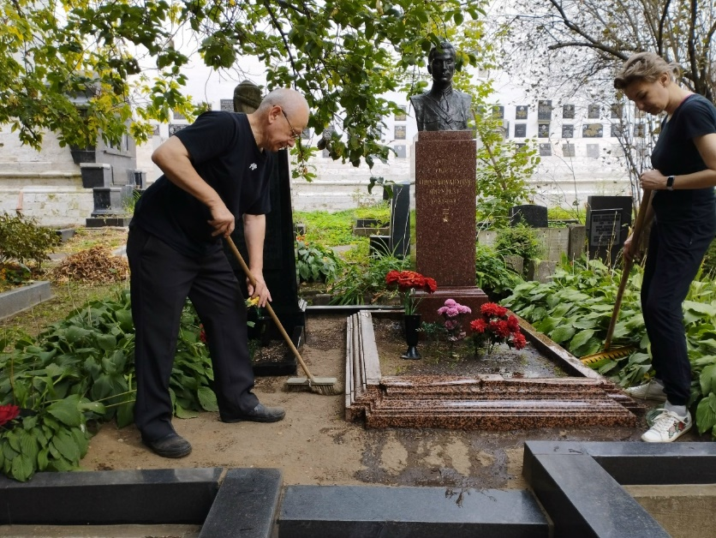
Совет депутатов муниципального округа Хамовники в городе Москве
Участие в общественно значимых мероприятиях и акциях
- Мастер-классы под девизом «Движение – это Мы» для юных спортсменов-футболистов.
в СПОРТКЛУБЕ Федерации каратэ-до Сито-рю России (Фрунзенская набережная, дом 18) организовал и провел спортивный фестиваль ко Дню матери под названием «Мама-Сито-кай».
- Регулярно провожу прошедшее успешную апробацию небольшое практическое занятие по системе «СЭЙТАЙ».
- Поддерживаю начинание стартовавшего в 2024 году проекта физической и психологической реабилитации вернувшихся с фронта участников СВО в зале силовой подготовки («Зал Силы»).
- Вместе с членами спортивных клубов Москвы, студенческой молодежью, участниками "Московского долголетия" , мы в рамках патронатных акций регулярно ухаживаем за мемориалом Героя Советского Союза Тимура Фрунзе на Новодевичьем кладбище и памятной доской в его честь на улице Тимура Фрунзе.

Slide 13

СПАСИБО ЗА ВНИМАНИЕ !
Отчёт перед избирателями проведен 10 декабря 2025 года совместно с депутатами
Алимовой Т.Г., Васильевым А.А., Робиновым О.Ю., Старшиновым М.В.
в очном режиме в Управе района Хамовники города Москвы по адресу:
г. Москва, ул. Пречистенка, д.14/1 стр.1
Присутствовали жители района Хамовники, в том числе жители 1-го избирательного округа.

